Slide 1
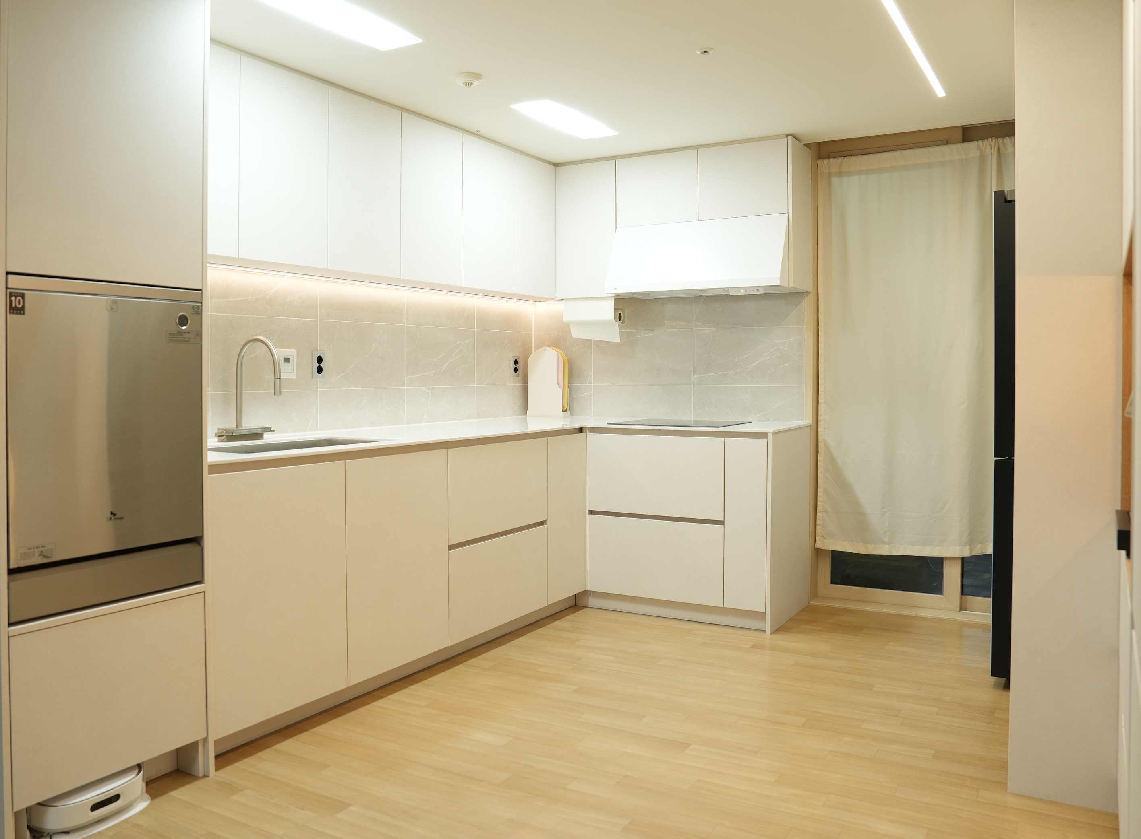
인테리어 리모델링
34평 주방편

Slide 2

주방 인테리어: 시공 전
세탁기
건조기
1000
1600
360
문
식기 세척기
전자레인지
밥솥 수납장
싱크대 높이 850 → 920
600
600
650
935
600
600
뚱땡이
냉장고
가스 레인지
580
910
465
915
김치
냉장고
3670
660
775
싱크볼
825
4인 식탁
1600
490
800
600
1145
3485

Slide 3
주방 인테리어: 시공 후
세탁기
건조기
1000
1620
360
문
JW36531
JW36531
뚱땡이
냉장고 (RF85T911T2)
인덕션 (ITM-515MD)
타공 치수 560 x 55 x 490
510
650
580
910
700
200
915
김치
냉장고 (JDT42DLRZBS)
HIMACS (Aurora Blanc)
660
775
(Z499MPSF11)
835
3670
Dr Kitchen (Concrete White)
838
홈바
싱크볼 (Calmforte) under
캡슐
정리대
FL-2707
860
커피머신
(Momento 100)
500
300
4인 식탁
464
1600
(RMP71110AAP)
200
식기 세척기 (DWA-8001D)
광파오븐
(ML32SW1)
600
527
600
472
800
700
3485
550

Slide 4

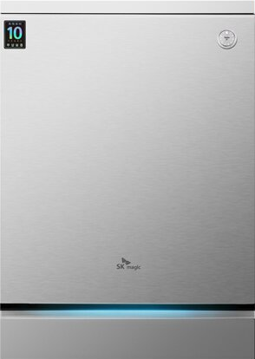
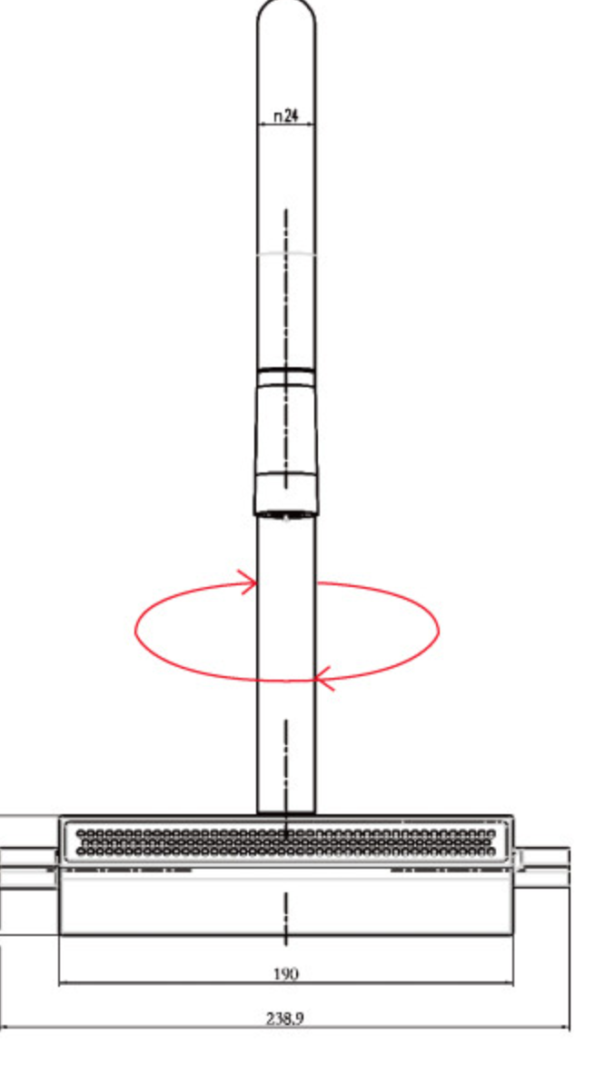
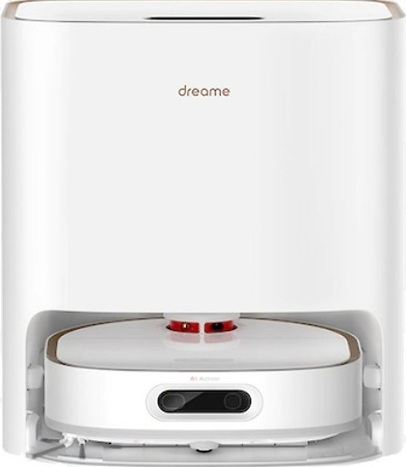
JW36531
주방 인테리어: 시공 후
싱크볼 (Calmforte) under
3670
464
식기 세척기 (DWA-8001D)
600
(RMP71110AAP)
700
600
FL-2707
860
HIMACS (Aurora Blanc)
200
Dr Kitchen (Concrete White)
JW36531
인덕션 (ITM-515MD)
타공 치수 (직각) 560 x 55 x 490
700
580
510
200
싱크대 간접조명
sliding
인덕션 전원
sliding
3번 분전함
4번 분전함

Slide 5
주방 인테리어: 시공 후
JW36531
JW36531
타공 치수 560 x 65 x 480
인덕션 (ITM-515MD)
타공 치수 560 x 55 x 490
515
650
510
575
580
700
200
후드
(HRH90-WHHZCI)
sliding
sliding
sliding
3번 분전함
4번 분전함

Slide 6
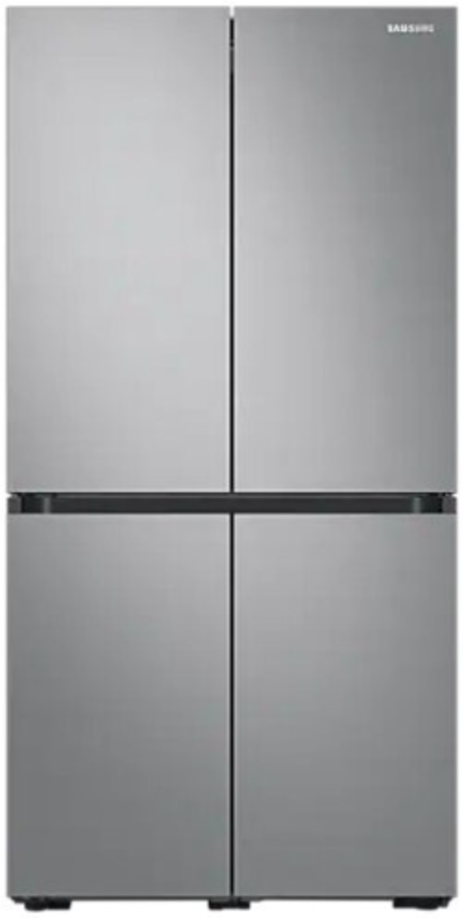
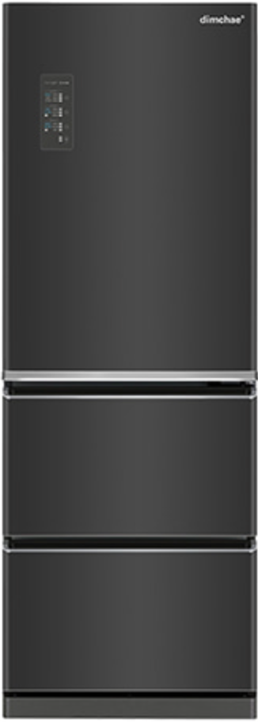
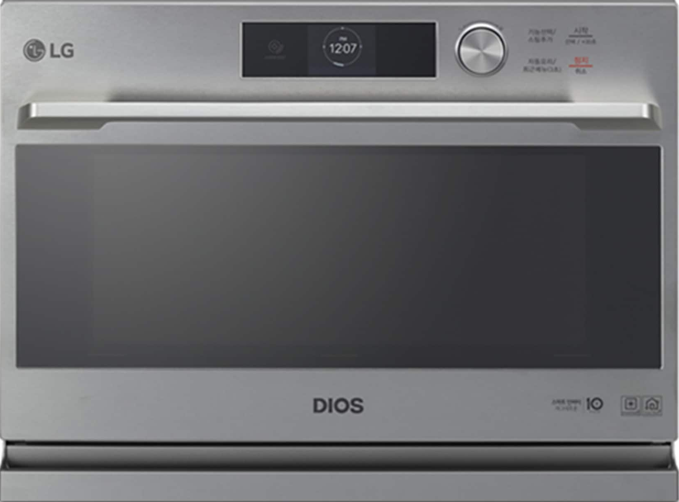
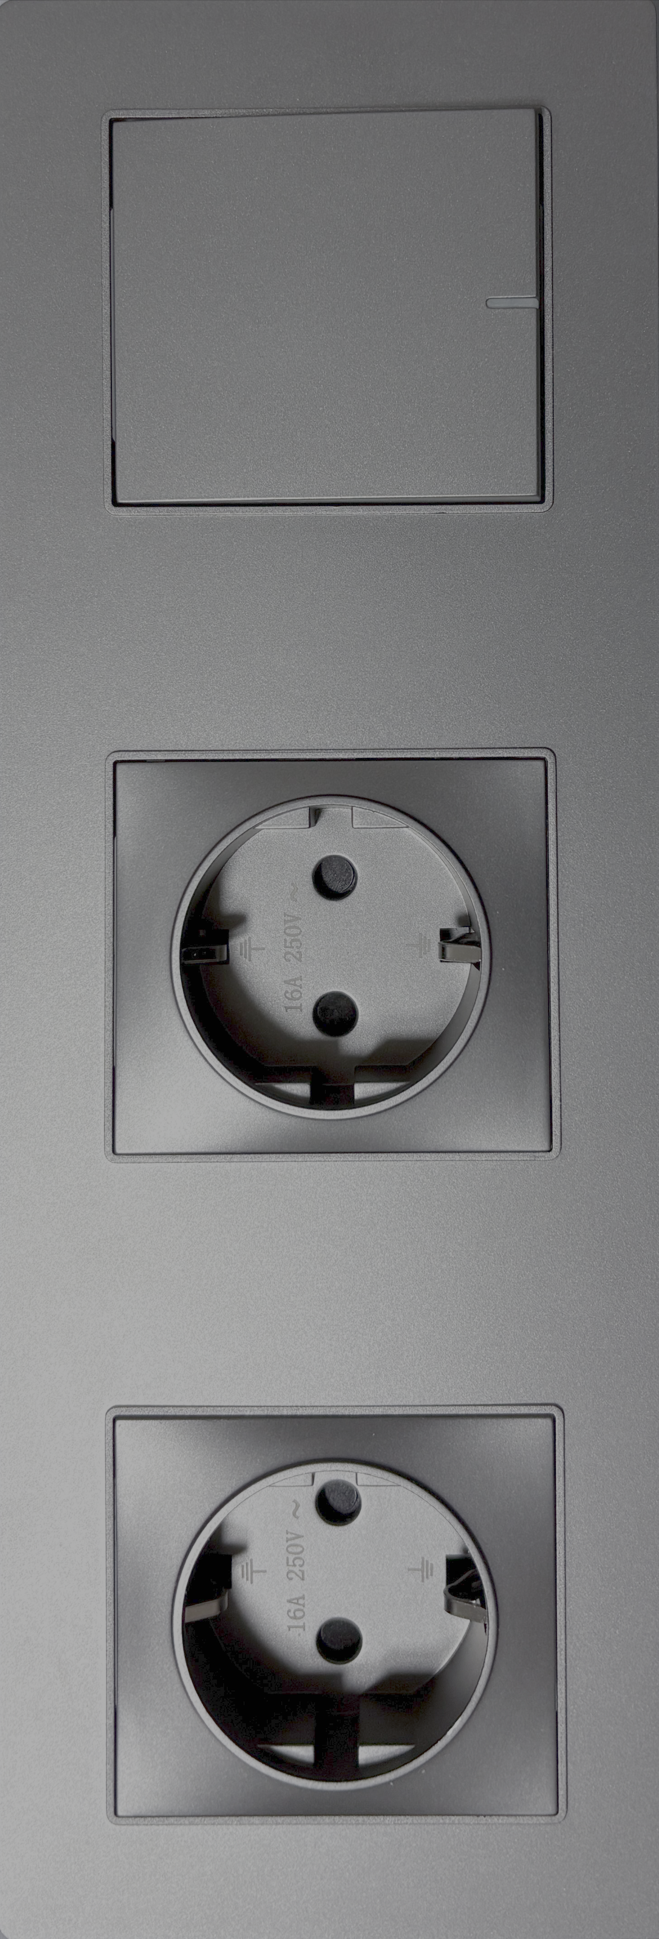
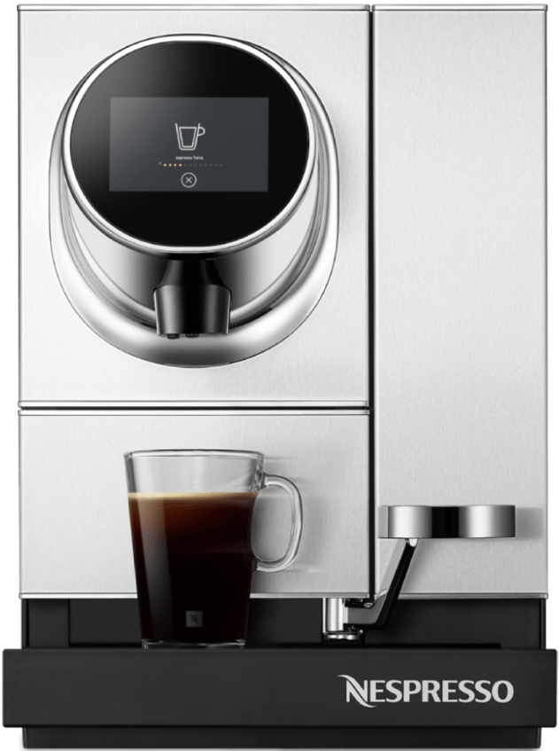
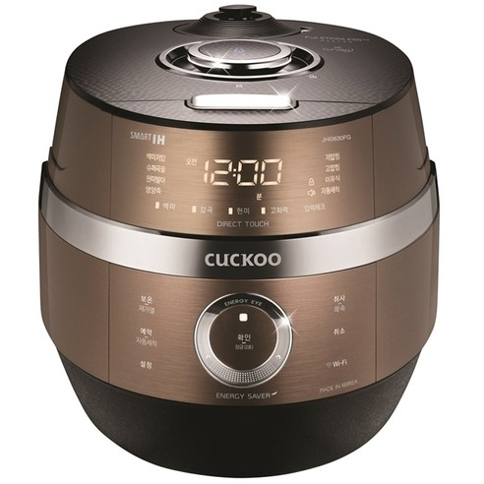
주방 인테리어: 시공 후
홈바 -
970
900
600
뚱땡이
냉장고 (RF85T911T2)
캡슐
정리대
300
광파오븐
(ML32SW1)
910
660
835
527
김치
냉장고 (JDT42DLRZBS)
커피머신
(Momento 100)
550
500
472
775
(Z499MPSF11)
915
838
sliding
sliding
sliding
sliding
sliding
3번 분전함
4번 분전함

